Slide 1

移动迷宫
—李京辉

Slide 2


Slide 3

托马斯
继上个新人查克（Chuck）到来一个月后来到林间空地（The Glade）

Slide 4

特蕾莎
林间空地中的唯一女性。爱慕对象是托马斯。

Slide 5

盖里
他是故事中的反派

Slide 6

纽特
林间空地中的副指挥，故事中一直是托马斯的好朋友。

Slide 7

米诺
行者

Slide 8
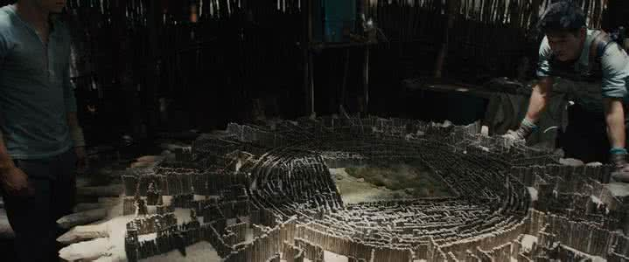

Slide 9
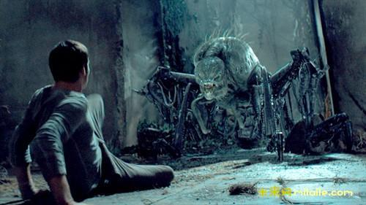
鬼火兽

Slide 10


